Slide 1


Einführung in das Konzept der Koordinatensysteme
Durch eine Georeferenzierung können Informationen an einen bestimmten Ort auf der Erdoberfläche gebunden werden, sodass sie geografisch referenzierbar und analysierbar werden. Räumliche Daten können die Position, die Form und verschiedene Eigenschaften von einem Objekt repräsentieren und ermöglichen so die Analyse und Darstellung von räumlichen Mustern und Zusammenhängen.

Slide 2



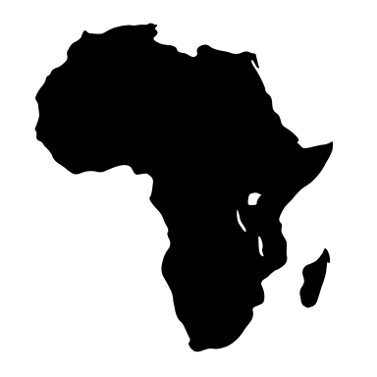

Koordinatensysteme
Wie lassen sich räumliche Informationen Georeferenzieren?
Über Koordinatensysteme. Das sind mathematische Modelle, die verwendet werden, um die Positionen von Objekten auf der Erdoberfläche eindeutig zu beschreiben. Sie bieten eine Methode, um die räumlichen Informationen in einer messbaren Form darzustellen.
Koordinatensysteme sind von zentraler Bedeutung für die Geoinformatik, da sie die Grundlage für die Erfassung, Verarbeitung, Analyse und Visualisierung geografischer Daten bilden.
Abb.1: Räumliche Informationen (eigene Darstellung)

Slide 3
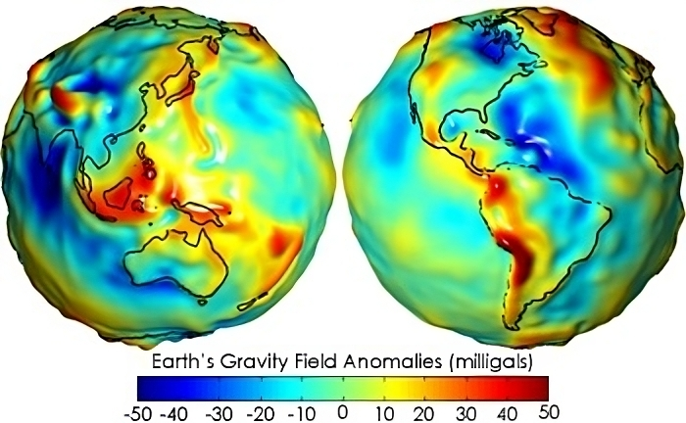
Koordinatensysteme
Welche Probleme treten beim Georeferenzieren auf?
Die Erde ist keine perfekte Kugel, sondern hat die Form eines Geoids. Das Geoid ist eine Modellierung der Erdoberfläche, die das durchschnittliche Niveau des Meeresspiegels darstellt, wenn es von den Einflüssen der Gezeiten, der Landmasse und der Gravitationskräfte bereinigt wird (in Abb.2 überhöht dargestellt).
Das Geoid der Erde ist eine komplexe und unregelmäßige Form, die von dem idealen Modell einer Kugel abweicht. Beim Georeferenzieren müssen diese Unregelmäßigkeiten berücksichtigt werden, um genaue Ergebnisse zu erzielen.
Abb.2: Das Geoid der Erde auf Basis von GRACE Daten (NASA)

Slide 4
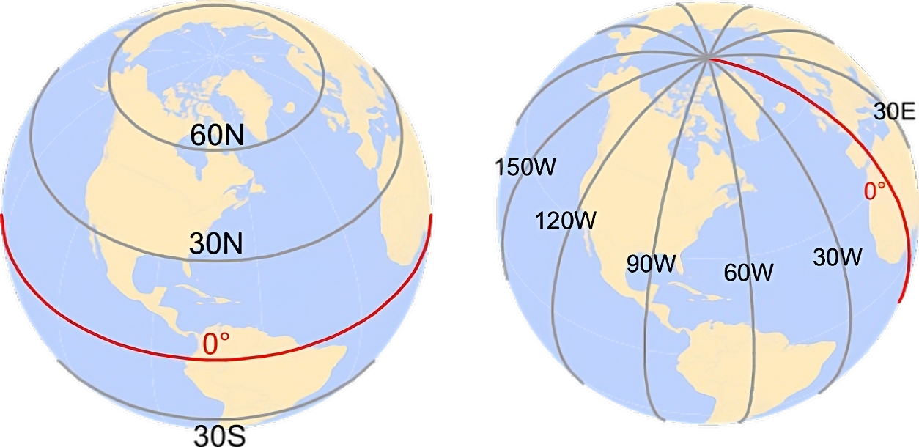
Koordinatensysteme
Lösungsansatz 1: Geozentrische Koordinatensysteme
Diese basieren auf einer Kugel- oder Ellipsoidform der Erde und verwenden Breiten- und Längengrade (Abb. 3 von links nach rechts) zur Beschreibung der Positionen.
Sein Koordinatenursprung liegt im Massenmittelpunkt des gewählten Referenzellipsoids
Das bekannteste geozentrische Koordinatensystem ist das World Geodetic System 1984 (WGS84). Dieses wird häufig für globale Anwendungen verwendet, da es eine einheitliche Referenz für geografische Positionen auf der Erdoberfläche bietet.
Abb.3: Breiten- und Längengrade (Gimond)

Slide 5
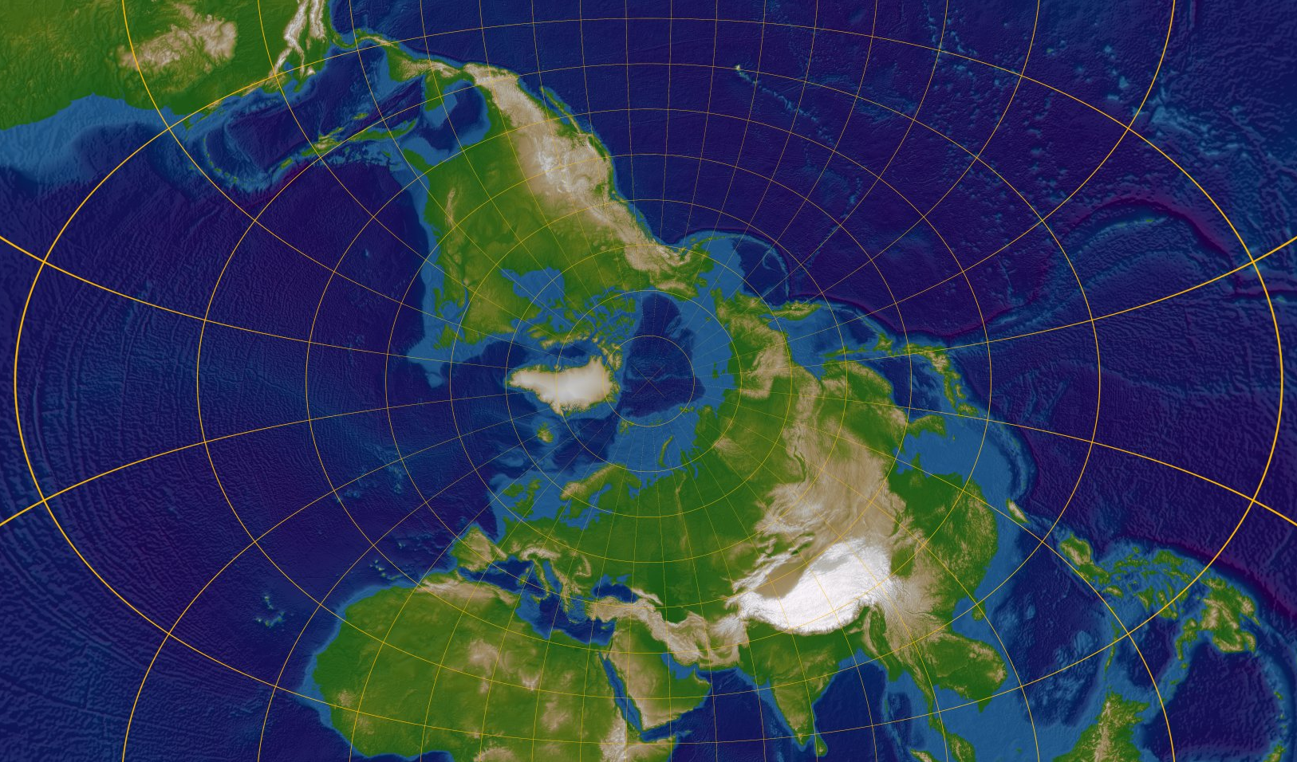
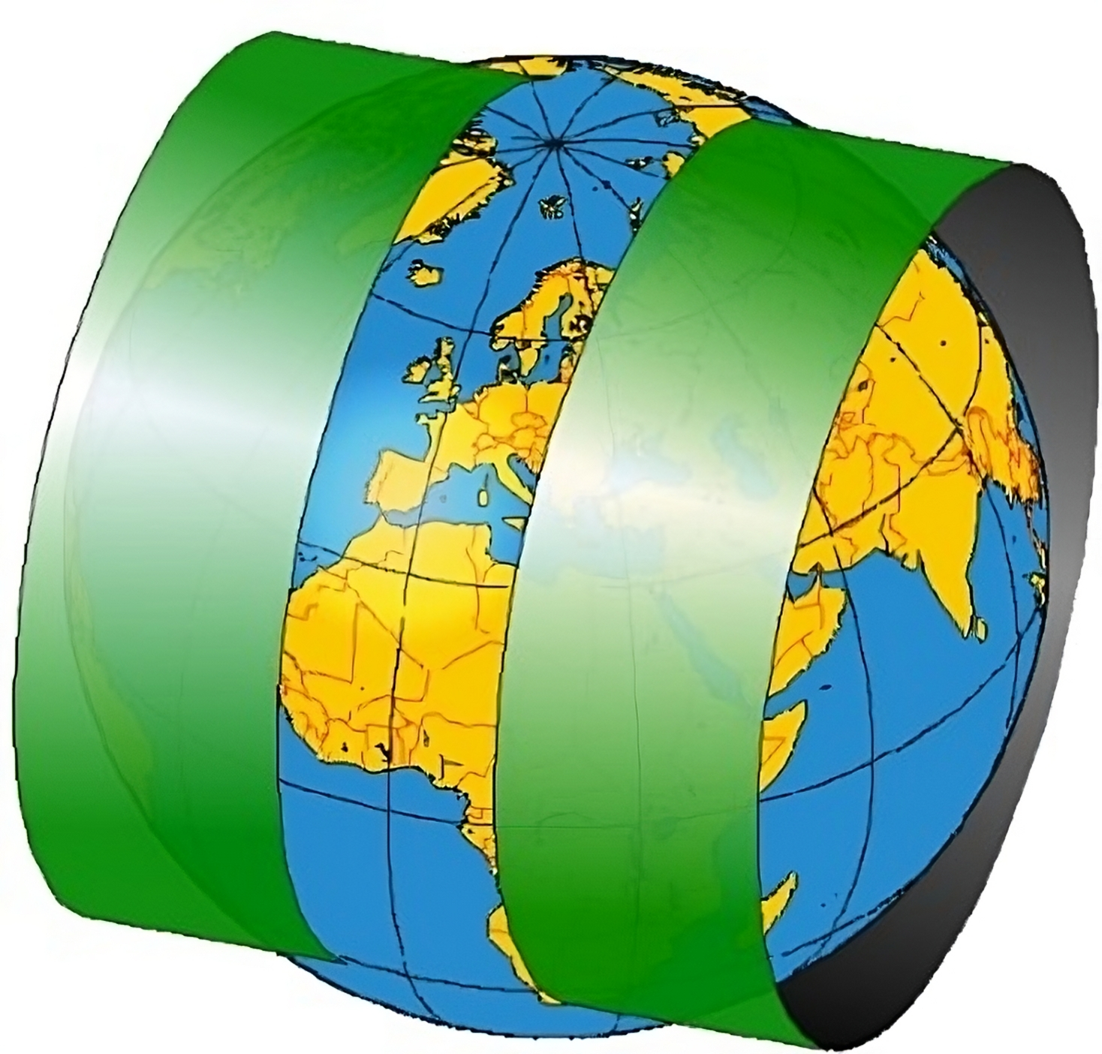
Koordinatensysteme
Lösungsansatz 2: Projektive Koordinatensysteme
Diese werden verwendet, um die gekrümmte Erdoberfläche auf einer flachen Karte abzubilden.
Projektive Koordinatensysteme sind spezifisch für bestimmte Regionen oder Kartenprojekte entwickelt und minimieren Verzerrungen innerhalb des definierten Gebiets.
Ein Beispiel für ein projektives Koordinatensystem ist das Universal Transverse Mercator (UTM), das häufig für regionale oder nationale Kartenanwendungen verwendet wird.
Abb.4: UTM-Zylinder und Transversale Mercator-Projektion (Wikimedia)

Slide 6
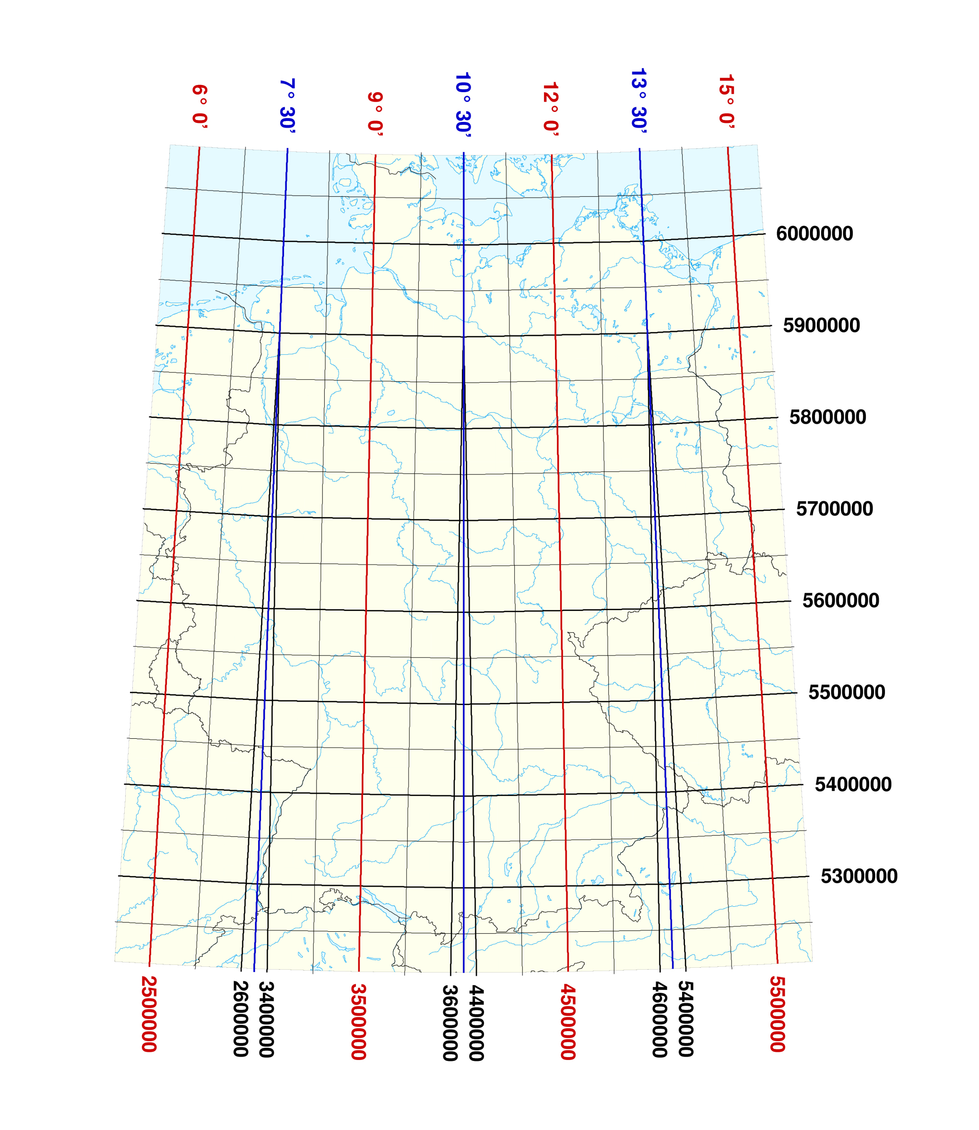
Koordinatensysteme
Lösungsansatz 3: Lokale Koordinatensysteme
Diese werden auf der Grundlage spezifischer Standorte oder Referenzpunkte definiert. Sie sind besonders nützlich, wenn ein bestimmtes Gebiet detailliert untersucht wird.
Beispiele für lokale Koordinatensysteme sind nationale Vermessungssysteme, die spezifisch für jedes Land definiert sind, wie das Deutsche Hauptdreiecksnetz (DHDN) in Deutschland.
Abb.5: Gaus-Krüger-Koordinatensystem (Wikimedia)

Slide 7



Referenzen
Abb.1: Räumliche Informationen – eigene Darstellung auf Grundlage von Powerpoint Stock Images
Abb.2.: Das Geoid der Erde auf Basis von GRACE Daten - https://earthobservatory.nasa.gov/features/GRACE/page3.php
Abb.3: Breiten- und Längengrade – Manuel Gimond, CC BY-NC 4.0, https://mgimond.github.io/Spatial/chp09_0.html
Abb.4: UTM Zylinder - Anton (rp), CC BY-SA 3.0 via Wikimedia Commons
Transversale Mercator Projektion - Lars H. Rohwedder, CC BY-SA 3.0, via Wikimedia Commons
Abb.5: Gaus-Krüger-Koordinatensystem - BerndH, CC BY-SA, via Wikimedia Commons
partners logos
partners logos

